Slide 1

Дев’ятнадцяте лютого
Класна робота

Slide 2

МІЙ НАСТРІЙ

Slide 3
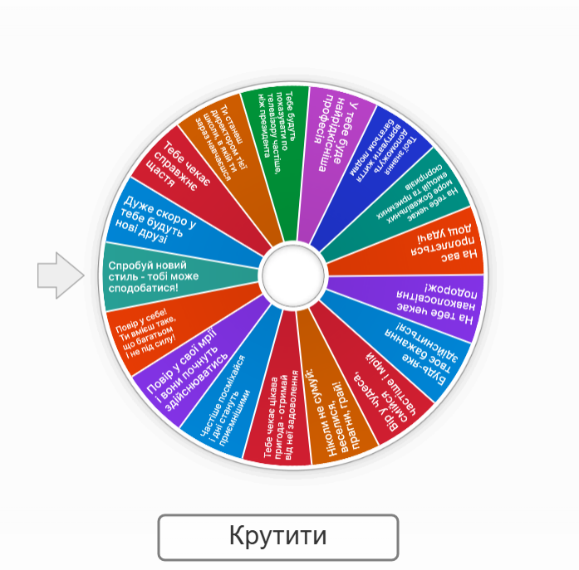
ПОБАЖАННЯ
https://wordwall.net/uk/resource/33264616/

Slide 4
ПРОБЛЕМНЕ ЗАПИТАННЯ
Що було б, якби всі прийменники зникли?
Відновіть текст повідомлення
… не можу .. тобою зустрітися.
… мого одужання сходимо …
мультфільм «Мавка».

Slide 5
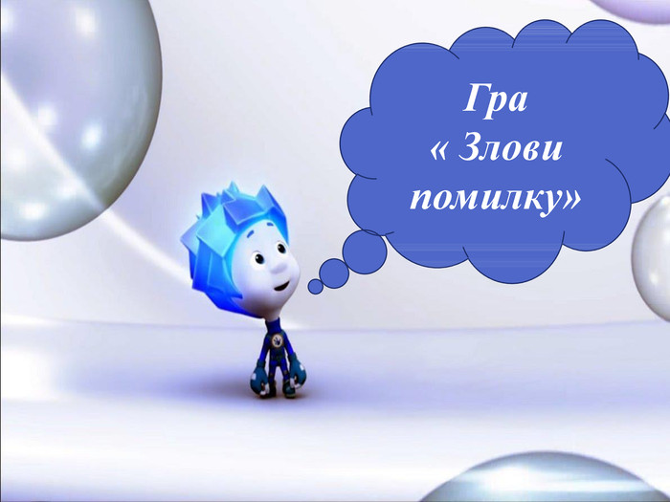

Slide 6
Злови помилку
1) Прийменник самостійна частина мови (Службова)
2) Відповідає на запитання Хто? Що? (не відповідає на запитання)
3) За будовою прийменники поділяються на прості, складні та складені. (Так).
4). Про лексичне значення прийменників можна довідатись у тлумачному словнику. ( Не має лексичного значення)
5) Похідні прийменники перейшли з інших частин мови або утворені з кількох прийменників (ТАК)
6) У реченні прийменник виконує роль обставини (не є членом речення)

Slide 7

ВПРАВА
Прочитайте речення. Випишіть прийменники.
1. З-поміж усіх видів мистецтва кіно є наймолодшим.
2. Незважаючи на погану погоду, ми побували в кінотеатрі.
3.По дорозі ми розповідали один одному цікаві історії.
4. Ми проїжджали побіля Старої фортеці.
5. Задля народу України знімав свої фільми Олександр Довженко.

Slide 8
ПЕРЕВІРИМО
Прочитайте речення. Випишіть прийменники.
1. З-поміж усіх видів мистецтва кіно є наймолодшим.
2. Незважаючи на погану погоду, ми побували в кінотеатрі.
3.По дорозі до кінотеатру ми розповідали один одному цікаві історії.
4. Ми проїжджали побіля Старої фортеці.
5. Задля народу України знімав свої фільми Олександр Довженко.

Slide 9

Написання прийменників
разом, окремо та з дефісом

Slide 10
Завдання уроку:
Поглибимо…
Дізнаємося …
Навчимося…

Slide 11
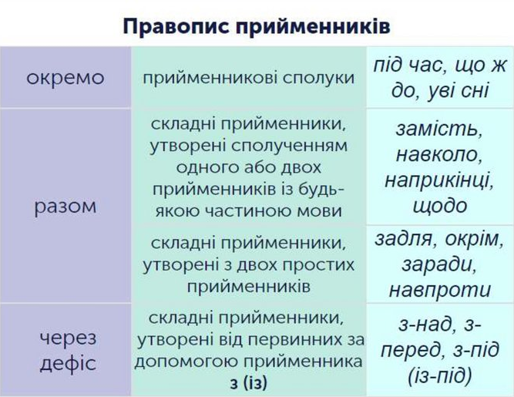

Slide 12

Вправа “Четвертий зайвий”
У кожному рядку підкресліть зайвий прийменник.
А . За/для , по/близу, по/серед, на/відміну/від.
Б. З/попід, з/поміж, по/під, із/під.
В. З/метою, на/чолі, з/за, за/допомогою.
Г. По/над, по/між, по/двоє, по/переду

Slide 13
Вправа “Четвертий зайвий”
ПЕРЕВІРИМО
Обміняйтеся зошитами. Перевірте роботу сусіда. Поставте оцінку від 1 до 4 в картку оцінювання.
А . За/для , по/близу, по/серед, на/відміну/від.
Б. З/попід, з/поміж, по/під, із/під.
В. З/метою, на/чолі, з/за, за/допомогою.
Г. По/над, по/між, по/двоє, по/переду

Slide 14
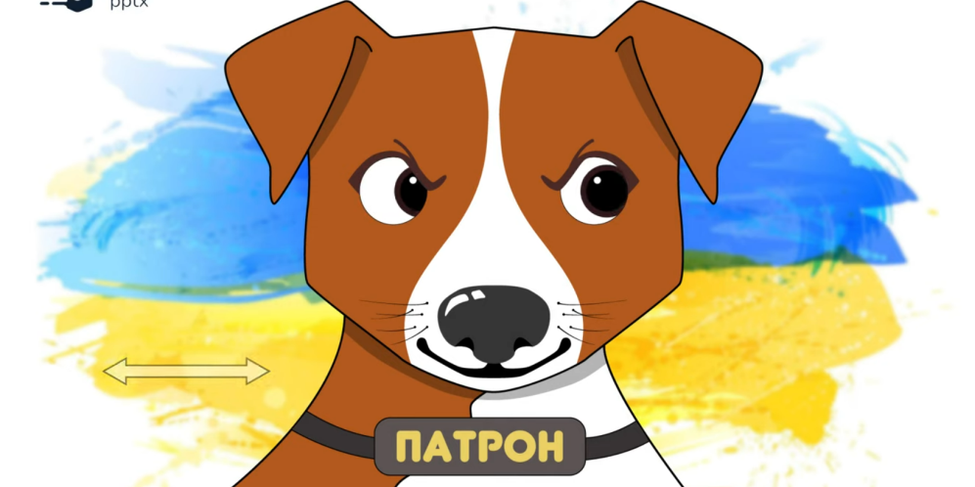
ФІЗКУЛЬТХВИЛИНКА
ВПРАВА ДЛЯ ОЧЕЙ

Slide 15
РОБОТА З ПІДРУЧНИКОМ
Вправу 290
Перепиши речення, вставляючи з довідки необхідні за змістом прийменники. Добери до виділених слів іншомовного походження українські відповідники.
1. Надлишок інформації, ___ результатами досліджень психологів, може негативно впливати на наш стан. 2. Роздратування може виникати ___ нашим емоційним сприйняттям подій. 3. Експерти в таких випадках радять змінити своє ставлення до отриманої інформації, ___ її негативне забарвлення. 4. Іноді, ____ обставин, нам допомагає звичайне обмеження в користуванні будь-якими гаджетами. 5. Не намагайтеся порівнювати своє життя з історіями із соцмереж, адже часто побачене може бути занадто красивим, ___ реальних подій. 6. Декому, ___ ситуації, допомагає звичайний відпочинок.
Довідка: відповідно до, незважаючи на, згідно з, залежно від, у зв’язку з, на відміну від

Slide 16
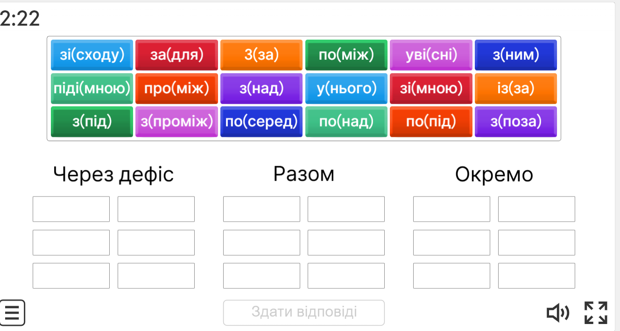
Виконайте завдання
https://wordwall.net/uk/resource/415
7510/

Slide 17

Домашнє завдання
1. Вивчити теоретичний матеріал
підручника на с.153
2. На вибір:
- виконати вправу 289
- написати есе «Якби я був режисером». (напишіть, про що б ви зняли фільм; наведіть аргументи, використайте похідні та непохідні прийменники).

Slide 18
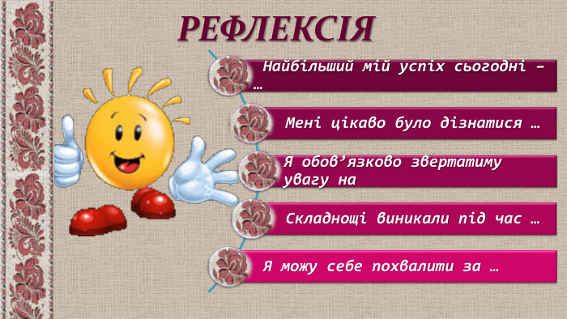
РЕФЛЕКСІЯ

Slide 19
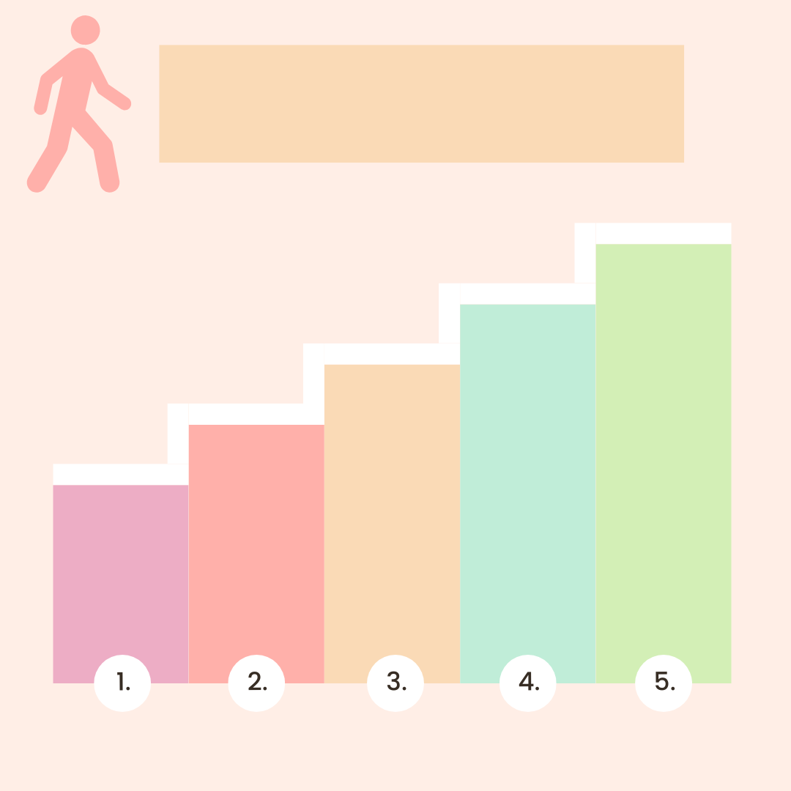
На якій ти сходинці сьогодні?
«Було легко!
Я це вже знаю»
«Усе зрозуміло. Корисний матеріал»
«Зрозумів, але ще треба повторити»
«Дещо зрозумів»
«Було
складно»

Slide 20

Дякую за урок!

